Slide 1
«Кто чувствует в себе силу сделать лучше, тот не испытывает страха перед признанием своей ошибки»
Т. Бильрот
«Суди себя сам. Это самое трудное. Себя судить куда труднее, чем других. Если ты сумеешь правильно судить себя, значит, ты поистине мудр»
Антуан де Сент-Экзюпери
«Тот, кто сумел отрефлексировать действительность, тот и получает преимущества в движении вперед »
Евгений Доманский
1
Notes:
1

Slide 2
Рефлексия как этап современного урока
Русинова Тамара Николаевна, учитель математики
МОБУ Менделеевская СОШ
2016 год

Slide 3

Организация рефлексивной деятельности на уроке- подготовка к развитию необходимых современной личности качеств.
Самостоятельность
Предприимчивость
Конкурентоспособность
3
Notes:
3

Slide 4
Таблица-фиксация знаний
по данной теме
Понятие | Знаю | Хочу узнать | Узнал
Рефлексия
4
Notes:
4

Slide 5
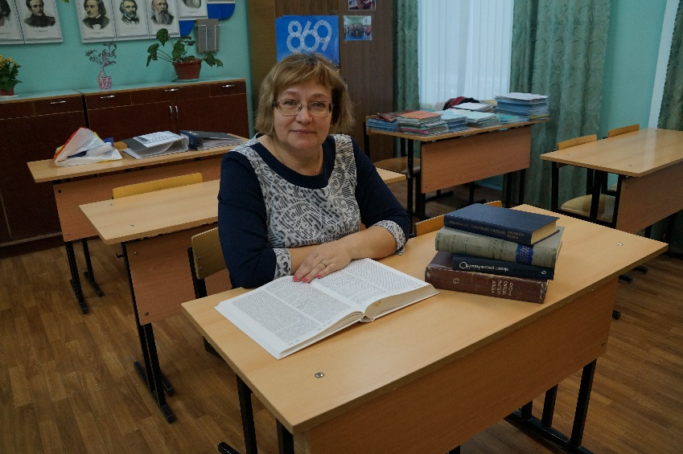
А что же такое рефлексия?
размышление о своем внутреннем состоянии, самопознание (Словарь иностранных слов)
самоанализ (Толковый словарь русского языка)
в современной педагогике под рефлексией понимают самоанализ деятельности и её результатов.
от лат. reflexio – обращение назад

Slide 6
Классификация рефлексии:
рефлексия настроения и эмоционального состояния;
рефлексия деятельности;
рефлексия содержания учебного материала.
6
Notes:
6

Slide 7
рефлексия настроения и эмоционального состояния
Предполагаемый результат
Формирование благоприятного микроклимата на уроке, снижение уровня психологических и физиологических проблем со здоровьем у учащихся за счёт реализации здоровьесберегающей технологии.

Slide 8
рефлексия настроения и эмоционального состояния
мишень настроения
букет настроения
дерево чувств
музыкальный фрагмент
солнышко, тучка, луна
светофор
смайлики
показ большого пальца вверх или вниз
гномики
маятник настроения

Slide 9
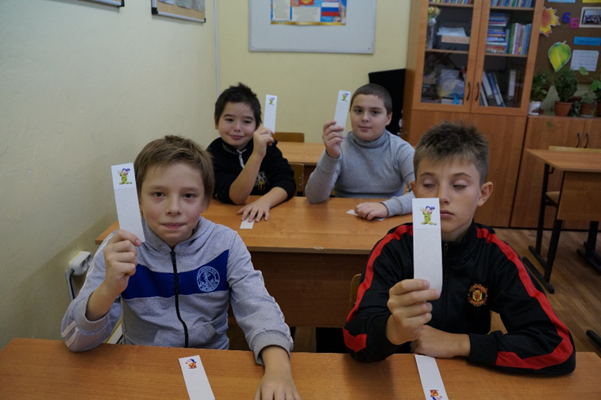
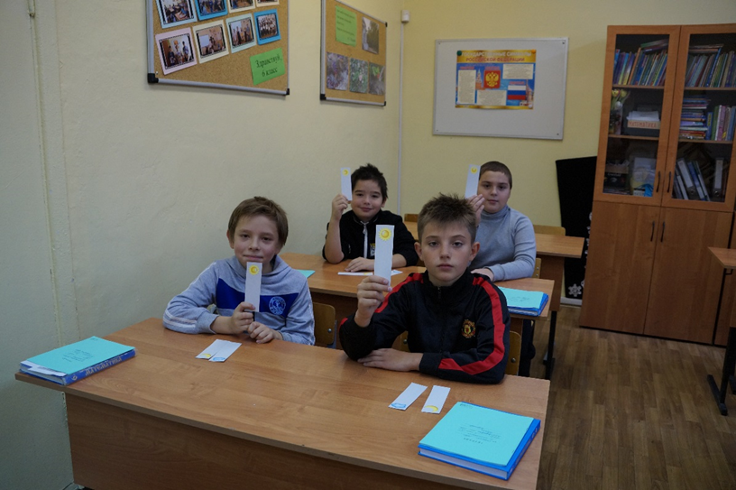
рефлексия настроения и эмоционального состояния
гномики
солнышко, тучка, луна

Slide 10
рефлексия деятельности;
Предполагаемый результат:
Рост мотивации учения и развитие умения определять степень достижения цели. Учащиеся выходят на более высокий уровень осмысления способов и приемов своей работы, проявляют умение работать в разных режимах (индивидуальном, коллективном, групповом).
Рост активности каждого учащегося

Slide 11
рефлексия деятельности;
лесенка успеха
дерево достижений
яблоня
поезд
острова
роли
комплимент
наряди елку
дерево успеха

Slide 12
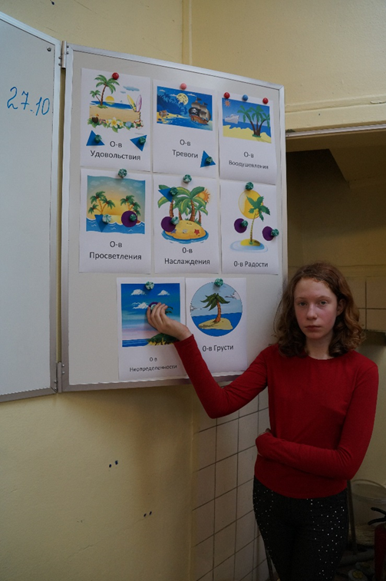
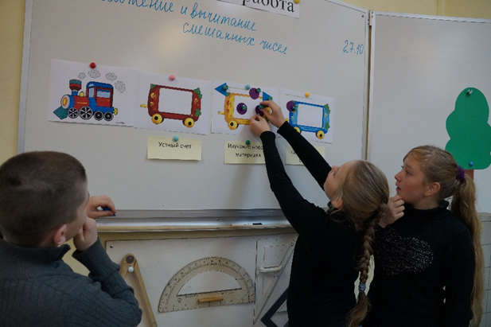
рефлексия деятельности;
Острова
Поезд

Slide 13
рефлексия содержания учебного материала
Рост уровня осознания содержания пройденного материала. Развитие речи учащихся ( речь становится более яркой, выразительной, образной, насыщенной). Учащиеся размышляют, не бояться выражать свое отношение к проблеме, сами ставят цели, осмысливают то, что поняли, усвоили. Информацию могут передавать в более сжатой форме, выявляя основное. Могут рефлектировать в письменной форме, более подробно излагая свои мысли. Формирование и развитие новых способов самовыражения учащихся. Повышение мотивации учения, получения новых знаний. Рост активности каждого учащегося.

Slide 14
рефлексия содержания учебного материала
незаконченное предложение
выбор афоризма
точка зрения
плюс-минус-интересно
пять пальцев
фишбоун
кластер
синквейн
З-Х-У
рюкзак

Slide 15
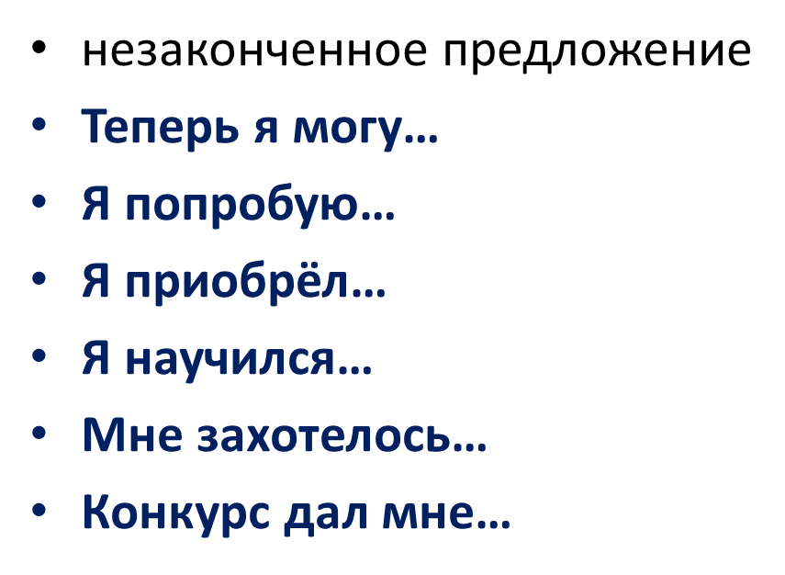
рефлексия содержания учебного материала
З-Х-У
Понятие | Знаю | Хочу узнать | Узнал
Рефлексия

Slide 16

Рефлексия на уроке –
это совместная деятельность учащихся и учителя, позволяющая совершенствовать учебный процесс, ориентируясь на личность каждого ученика.
16
Notes:
16

Slide 17
Рефлексия помогает обучающимся сформулировать получаемые результаты, переопределить цели дальнейшей работы, скорректировать свой образовательный путь. Без понимания способов своего учения, механизмов познания и мыследеятельности, учащиеся не смогут присвоить себе тех знаний, которые добыли.

Slide 18
Метод пяти пальцев
Ребенку достаточно знать значения каждого пальца и перечислить, загибая их по очереди, следующие моменты:
М (мизинец) – мышление. Какие знания, опыт я сегодня получил?
Б (безымянный) – близость цели. Что я сегодня делал и чего достиг?
С (средний) – состояние духа, настроения. Каким было моё эмоциональное состояние?
У (указательный) – услуга, помощь. Чем я сегодня помог, чем порадовал или чему поспособствовал?
Б (большой) – бодрость, здоровье. Каким было моё физическое состояние? Что я сделал для своего здоровья?

Slide 19
Список литературы
Загашев И.О., Заир – Бек С.И., Муштавинская И.В. Учим детей мыслить критически. - СПб издательство «Речь», 2003 г.
Заир- Бек С.И., Муштавинская И.В. Развитие критического мышления на уроке. – М.: Просвещение, 2011. -224 с.
Каким должен быть современный урок. http://www.it-n.ru.
Как проектировать универсальные учебные действия в начальной школе. От действия к мысли: пособие для учителя / (А. Г. Асмолов, Г. В. Бурменская, И. А. Володарская и др.) Под ред. А.Г. Асмолова. М.: Просвещение, 2011.
Хуторской А.В. Что такое современный урок // Интернет-журнал "Эйдос". - 2012. -№2. http://eidos.ru/journal/2012/0529-10.htm - Центр дистанционного образования "Эйдос".
Хуторской А.В. Модель системно-деятельностного обучения и самореализации учащихся // Интернет-журнал "Эйдос". - 2012. -№2. http://www.eidos.ru/journal/2012/0329-10.htm.
19
Notes:
19

Slide 20
Спасибо за внимание!

